Slide 1
Mi misión

Slide 2
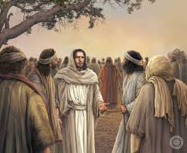
Para Memorizar
“Un mandamiento nuevo les doy: que se amen unos a otros. Que se amen así como yo los he amado. En esto conocerán todos que ustedes son mis discípulos, si se aman unos a otros”
(Juan 13:34, 35).

Slide 3
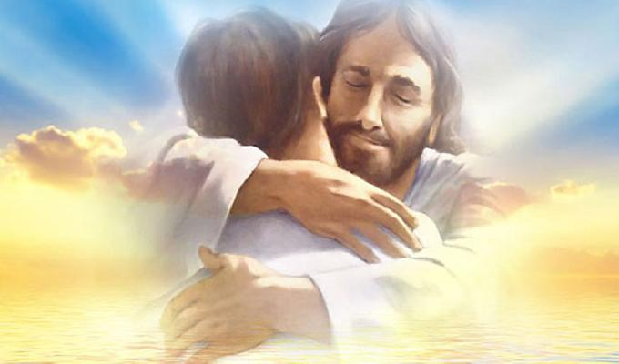
Enfoque del Estudio
Para el estudio de esta semana leamos los siguientes textos nos darán el enfoque del estudio: Génesis 18; Santiago 5:16; Romanos 8:34; Hebreos 7:25; Génesis 19:1-29; 12:1-9.
La semana pasada, la lección se centró en el llamado de Dios a los seres humanos para que se asociaran con él en la tarea de compartir su amor con el mundo. Esta misión tiene sus raíces en la Creación y se reitera a lo largo de las Escrituras. La lección de esta semana trata acerca de participar de la misión de Dios. Comienza con un llamado, pero no termina ahí; sin la acción de compartir, el llamado sería de poca utilidad.
En primera de Juan 4: 8 describe que Dios es amor. Juan se afirma que los que han sido testigos del amor de Dios compartirán ese amor con el mundo en general. Si lo que la gente comparte no es una demostración de amor, entonces no forma parte de la misión de Dios y no debería compartirse. El mejor lugar para empezar a estudiar la manera en que podemos compartir el amor de Dios son los evangelios.
En el estudio de esta semana hablaremos sobre tres grandes cualidades espirituales de Abraham y que todo discípulo de Cristo de mostrar: 1) El Don de la hospitalidad; 2) El amor por los otros y 3) El Espíritu de la oración.

Slide 4
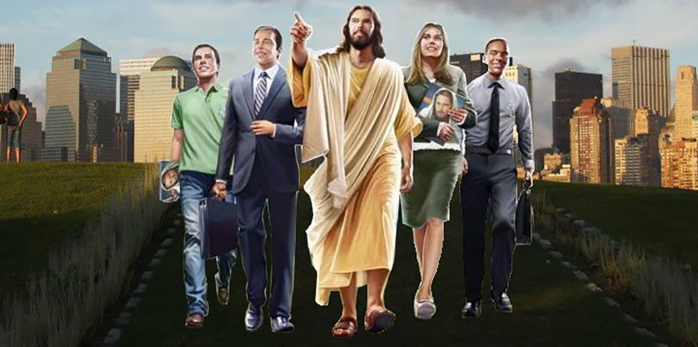
Sábado
Introducción a la Lección
S
i te dicen que la Junta Directiva de la Asociación General de los Adventistas del Séptimo Día, acordaron suspender toda la obra misionera internacional. Apoyados en el criterio de que "La actual crisis financiera ha puesto de manifiesto algo que sospechábamos desde hace mucho tiempo" y con base en esto, "Ya no podemos permitirnos ningún tipo de programa misionero. Tenemos que reorientar urgentemente nuestras prioridades y ocuparnos de nuestras necesidades internas como iglesia".
Por supuesto que no lo creriamos, ya que la iglesia no sería la misma. La idea de abandonar la misión es anti-Aventista del Séptimo Día. Pero me pregunto: ¿En qué dirección vamos? ¿Sigue motivándonos el amor de Dios para anunciar al mundo la buena nueva de la salvación? ¿Nos motiva a cuidar de los pobres, de los marginados? ¿A hacer saber a la gente de nuestro mundo que Dios los ama, que la vida tiene sentido y que, algún día, el dolor, la injusticia y la crueldad terminarán?
“El fundamento de nuestra esperanza en Cristo es el hecho de que nos reconozcamos a nosotros mismos como pecadores necesitados de restauración y redención. Porque somos pecadores tenemos ánimo para reclamarlo como nuestro Salvador. Por lo tanto, prestemos atención, no sea que tratemos a los que yerran en forma tal que manifieste que no tenemos necesidad de redención. No delatemos, condenemos y destruyamos como si nosotros fuéramos perfectos. La obra de Cristo es reparar, curar, restaurar. Dios es amor en sí mismo, en su misma esencia. El... no da a Satanás ocasión de triunfo por presentar la peor apariencia o por exponer nuestras debilidades a nuestros enemigos”. (En los lugares celestiales, p. 293

Slide 5
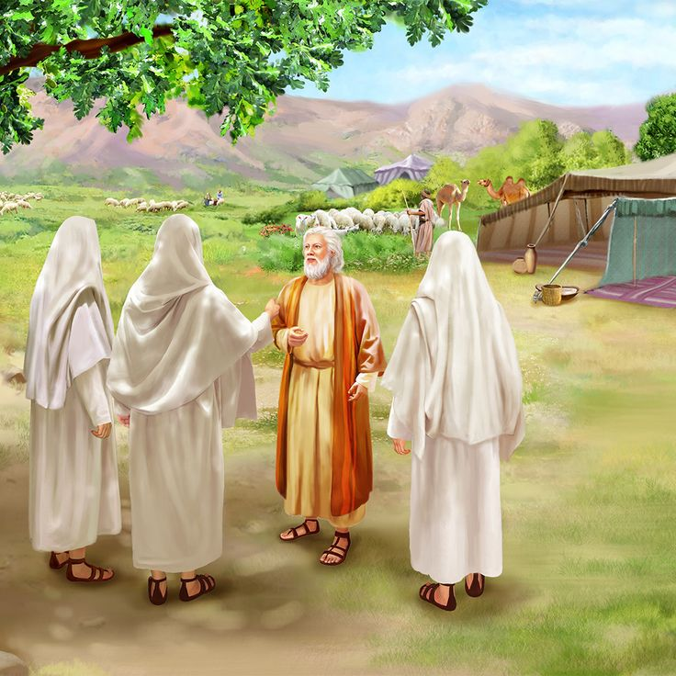
Domingo
EL DON DE LA HOSPITALIDAD
“No os olvidéis de la hospitalidad, porque por ella algunos, sin saberlo, hospedaron ángeles” (Hebreos 13:2).
Lee Génesis 18:1 al 15. ¿Qué elementos de la hospitalidad se evidencian en la respuesta de Abraham a sus invitados?
R. Salio a recibirlos con alegría; les invito a quedarse, ofreciéndoles agua para que se lavaran los pies, también que se recostaran bajo la sombra de un árbol, y les dio de comer un gran banquete con alegría y gozo.
Abraham fue hospitalario con esos extranjeros, que no conocía. Sin embargo, el demostró que era un hombre generoso, pero también un hombre que cumplía su misión a la cual fue llamado, “y serán benditas en ti todas las familias”. Que hubiera pasado si Abraham hubiera dejado pasar a eso extranjeros, simplemente no hubiera recibido la noticia de que en un año tendría un hijo, conforme a la promesa. Es por eso que debemos ser hospitalarios con las personas, sé que en estos tiempos es difícil, pero recuera Dios está contigo. Ejercitemos el don de la hospitalidad.
“…Nuestra esfera de influencia, nuestras capacidades, oportunidades y adquisiciones podrán parecer limitadas; y sin embargo tenemos posibilidades maravillosas si aprovechamos fielmente las oportunidades que nos brindan nuestros hogares. Si tan solo queremos abrir nuestros corazones y nuestras casas a los divinos principios de la vida, llegaremos a ser canales por los que fluyan corrientes de fuerza vivificante”. (El ministerio de curación, pp. 272-274).
Reflexionemos: ¿Qué principios del ejemplo de hospitalidad de Abraham puedes imitar con tu vida?

Slide 6
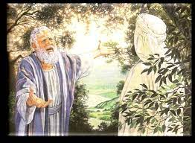
Lunes
EL AMOR DE ABRAHAM POR LOS DEMÁS
“Y volvió a decir: No se enoje ahora mi Señor, si hablare solamente una vez: quizá se hallarán allí diez. No la destruiré, respondió, por amor a los diez. Y Jehová se fue, luego que acabó de hablar a Abraham; y Abraham volvió a su lugar.” (Génesis 18: 32-33)
Lee Génesis 18:16 al 33. ¿Cómo ejerció Abraham su gran cualidad de amar a todas las personas sin distinción de tribu, raza o pueblo?
R. Intercediendo por los justos y los impios que habitaban en Sodoma y Gomorra, sabía que ahí vivía su sobrino Lot, pero no solo intercedió por Lot, sino por toda la población, sin conocerlos, aunque sabía que eran pecadores.
Abraham además de ser un hombre hospitalario, también amaba a su prójimo, cuando Jehová le revelo sus planes sobre Sodoma y Gomorra. No dudo en interceder por ellos ante el carácter justo de Dios argumentando primero que si había 50 justos los perdonara, Dios fiel al amor del el mismo y de Abraham le dijo que si los hallaba, lo perdonaba. El alegato y negociación de Abraham con Dios continuo, hasta llegar a 10 personas. Que muestra de amor tenía este patriarca con sus semejantes. Nosotros debemos mostrar ese amor por nuestro prójimo, intercediendo por ellos en oración ante Dios.
“El amor es la base de la piedad. Cualquiera que sea la profesión que se haga, nadie tiene amor puro para con Dios a menos que tenga amor abnegado para con su hermano. Pero nunca podemos entrar en posesión de este espíritu tratando de amar a otros. Lo que se necesita es que esté el amor de Cristo en el corazón. Cuando el yo está sumergido en Cristo, el amor brota espontáneamente. La plenitud del carácter cristiano se alcanza cuando el impulso a ayudar y beneficiar a otros brota constantemente de adentro, cuando la luz del cielo llena el corazón y se revela en el semblante” (Palabras de vida del gran Maestro, pp. 316, 317).
Reflexionemos: ¿Cómo puede ayudarnos la oración intercesora a crecer espiritualmente y a experimentar más la realidad del amor de Dios por los pecadores?

Slide 7
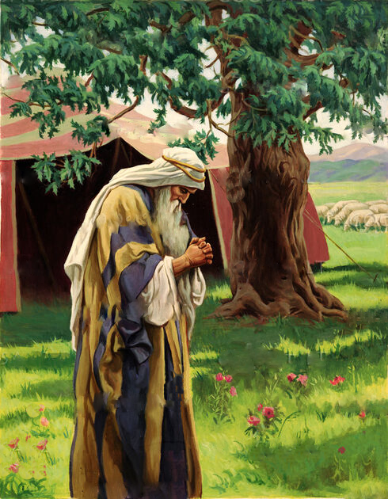
Martes
EL ESPÍRITU DE ORACIÓN DE ABRAHAM
“Confesaos vuestras ofensas unos a otros, y orad unos por otros, para que seáis sanados. La oración eficaz del justo puede mucho”. (Santiago 5: 16)
Lee Génesis 18:23 al 32 y Santiago 5:16. ¿Qué nos enseña esto acerca del poder de la oración intercesora?
R. Que debemos orar por las personas que nos rodean, Esposa, hijos, familia cercana, vecinos, compañeros de escuela y trabajo, gobernantes, sin olvidar a los Pastores y lideres de la iglesia.
Abraham tiene un Dialogo con Dios, ese dialogo es una representación de la oración intercesora de Abraham ante el Padre celestial. Dios le revela a a Abraham que iría a impartir Juicio en Sodoma y Gomorra, Abraham también conocía que era un pueblo rebelde y pecador y que su maldad había acendido ante la presencia de Dios. Sin embargo, en su amor por las personas pidió en ese dialogo misericordía para ese pueblo incluido su sobrino Lot y su familia. Nosotros necesitamos orar por las personas a nuestro alrededor y lugar donde vivimos, Porque el Señor viene pronto a impartir justicia y quizás hay 10 que pueden salvarse.
“Nuestras oraciones no han de consistir en peticiones egoístas, meramente para nuestro propio beneficio. Hemos de pedir para poder dar. El principio de la vida de Cristo debe ser el principio de nuestra vida… La misma devoción, la misma abnegación, la misma sujeción a las declaraciones de la Palabra de Dios que se manifestaron en Cristo, deben verse en sus siervos. Nuestra misión en el mundo no es servirnos o agradarnos a nosotros mismos. Hemos de glorificar a Dios cooperando con él para salvar a los pecadores. Debemos pedir bendiciones a Dios para poder comunicarlas a los demás. La capacidad de recibir es preservada únicamente impartiendo. No podemos continuar recibiendo tesoros celestiales sin comunicarlos a aquellos que nos rodean” (Palabras de vida del gran Maestro, p. 108).
Reflexionemos: Lee Romanos 8:34 y Hebreos 7:25. ¿Qué nos dicen acerca de lo que Jesús hace por nosotros, y cómo puede esta verdad ayudarnos a entender mejor nuestra propia función como intercesores en favor de los demás?

Slide 8
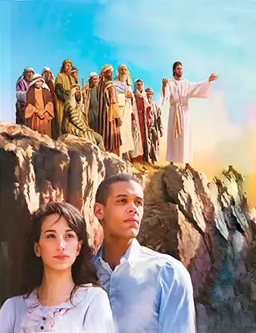
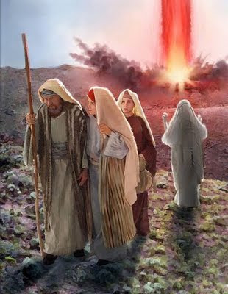
Miércoles
LA MISIÓN DE ABRAHAM
“Llegaron, pues, los dos ángeles a Sodoma a la caída de la tarde; y Lot estaba sentado a la puerta de Sodoma. Y viéndolos Lot, se levantó a recibirlos, y se inclinó hacia el suelo, 2 y dijo: Ahora, mis señores, os ruego que vengáis a casa de vuestro siervo y os hospedéis, y lavaréis vuestros pies;… (Génesis 19: 1-2)
Lee Génesis 19:1 al 29. ¿Cuál fue el resultado del espíritu de hospitalidad, amor y oración de Abraham?
R. Lot había aprendido de su tio Abraham la hospitalidad, cuando los ángeles entraron a Sodomo, Lot los recibió les lavo los pies, les ofreció de comer y que se quedaran bajo su techo. Esto le valio para recibir la bendición de la salvación para él, esposa e hijas. Aunque su esposa quedo en el camino.
El tiempo que Lot vivió con sus tio Abraham aprendió de él la hospitalidad, ya que cuando los ángeles llegaron a Sodoma, estando Lot en la puerta de su casa, privilegio que solo tenían los personajes importantes en la ciudad. Y esto le permitió actuar como lo hizo Abraham, siendo hospitalario con estos extranjeros y extraños para Lot. El hecho de que fuera hospitalario con los mensajeros de Dios, propicio que ellos tuvieran misericordía de él y su familia, sacándolos de la ciudad antes de destruirla. Pudieron salvarse más, pero Dios permite que se ejerza el libre albedrío en las personas,hasta el día de hoy.
“Fue por misericordia para con el mundo por lo que Dios barrió los habitantes de él en tiempo de Noé. Fue también por misericordia por lo que destruyó a los habitantes corrompidos de Sodoma. Debido al poder engañador de Satanás, los obreros de iniquidad se granjean simpatía y admiración y arrastran a otros a la rebelión. Así sucedió en días de Caín y de Noé, como también en tiempo de Abraham y de Lot; y así sucede en nuestros días. Por misericordia para con el universo destruirá Dios finalmente a los que rechazan su gracia. (El conflicto de los siglos, pp. 531, 532).
Reflexionemos: ¿Cómo podemos aprender a no desanimarnos si no vemos los resultados que deseamos al cumplir con nuestra misión?

Slide 9
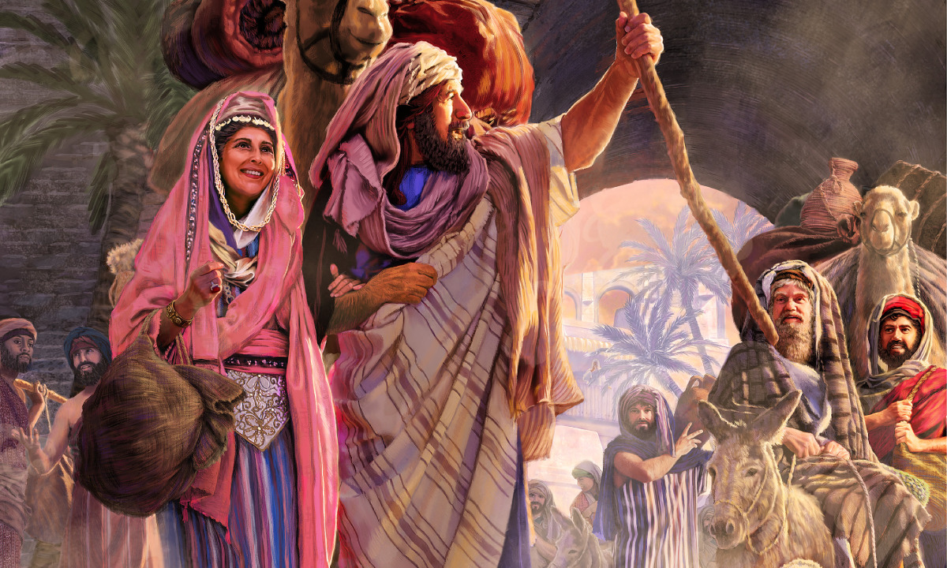
Jueves
SUMISIÓN A LA VOLUNTAD DE DIOS
“Y subió Abraham por la mañana […] Y miró hacia Sodoma y Gomorra, […] y he aquí que el humo subía de la tierra como el humo de un horno” (Génesis 19:27-28)
Lee Génesis 12:1 al 9. ¿Qué enseñan estos versículos acerca de someternos a la voluntad de Dios, aun cuando el camino por seguir no parezca claro?
R. Debemos aprender de la sumisión de Abraham y más cuando esa sumisión es ante el llamado de Dios. No importa que delante de nosotros el panorama sea incierto, Dios siempre nos dará lo mejor. Es por eso que debemos someter nuestra voluntad a la voluntad de Dios
Abraham era un hombre que ejercía la sumisión, lo demostró cuando se sometió al llamado de Dios para salir de su tierra e ir a donde Dios no le dijo con precisión, pero sin duda el confiaba en Jehová, no dudando que el Señor lo llevaría a una mejor tierra y que sería bendecido. También demostró sumisión con su sobrino Lot, cuando sus siervos discutieron por la tierra, dejandole que escogiera el lugar donde vivir primero. Este sometimiento hizo que Dios lo bendijera nuevamente. El Señor pudo usar a Abraham gracias a su sumisión a su voluntad en todas las circunstancias. Lo mismo debe suceder con nosotros hoy.
“Si acudimos a Dios con una disposición humilde y deseos de aprender, sin llevar planes previos antes de pedirle consejo, y no dispuestos según nuestra propia voluntad, sino con sumisión, dispuestos a ser enseñados, con fe, será nuestro privilegio reclamar las promesas cada hora del día. Debemos desconfiar de nosotros mismos y vigilar nuestras propias fuertes tendencias e inclinaciones, para no actuar según nuestras propias ideas y planes y pensar que estamos haciendo la voluntad del Señor” (A fin de conocerle, p. 247)
Reflexionemos: Desafío: En nuestras ciudades enfrentamos obstáculos para predicar el evangelio en forma apropiada y eficaz. Necesitamos suplicar a Dios que intervenga

Slide 10
PARA ESTUDIAR Y MEDITAR
Seguramente en nuestras iglesias los dirigentes continuamente nos motivan para que cumplamos la misión, sin embargo, es importante que reconozcamos que hay algunas cosas muy sencillas que podemos hacer y evaluar la capacidad de nuestras iglesias locales para participar de la misión de Dios. Si hacemos bien estas cosas sencillas intencionalmente, puden transformar de manera radical para adoptar una actitud de humildad y hagamos cambios en la iglesia que nos lleven a centrarnos más en las necesidades del mundo en general.
Que tanto has experimentado el amor de Dios en tu vida, si no lo has experimentado ¿Por qué? Si tu respuesta es sí, pregúntate: ¿He compartido ese amor que Dios me ha mostrado con las personas de mi comunidad? Vale la pena que también nos preguntemos ¿Es la iglesia un lugar donde la comunidad experimenta a Dios? Y si Dios se vivenvia en la comunidad, ¿la iglesia comparte esa realidad con la sociedad circundante en general?
Debemos anhelar que el amor de Dios se comparta con toda la humanidad, y debemos buscar activamente formas de hacerlo posible. Esto lo debemos hacer con nuestros recursos financieros hacia una misión concreta. A lo mejor tengas que trasladarte a un nuevo lugar donde Dios te está llamando que vayas a dar a conocer ese amor. No importa lo que Dios te esté llamando hacer, recuerda que debes estar abierto a recibir bendiciones miestras compartes, y que Dios va delante de ti antes que llegues
En el estudio de esta semana tratamos tres grandes cualidades espirituales de Abraham y que todo discípulo de Cristo de mostrar: 1) El Don de la hospitalidad; 2) El amor por los otros y 3) El Espíritu de la oración.

